Slide 1

CƠ SỞ DỮ LIỆU
Bài 1: TỔNG QUAN VỀ CƠ SỞ DỮ LIỆU
Phần 1

Slide 2

Mục tiêu
Kết thúc bài học này bạn sẽ nắm được các kiến thức sau:
Hiểu về khái niệm dữ liệu và cơ sở dữ liệu
Giới thiệu về mô hình dữ liệu quan hệ
Khái niệm hệ quản trị CSDL (DBMS) và hệ quản trị CSDL quan hệ (RDBMS)
Giới thiệu về hệ thống client/server

Slide 3
CƠ SỞ DỮ LIỆU
Bài 1: TỔNG QUAN VỀ CƠ SỞ DỮ LIỆU
Phần 1

Slide 4
Khái niệm cơ bản về dữ liệu và cơ sở dữ liệu

Slide 5
Dữ liệu
Dữ liệu (data)
Là các thông tin của đối tượng (người, vật, một khái niệm, sự việc…) được lưu trữ trên máy tính.
Có thể truy nhập vào dữ liệu để trích xuất thông tin.
Dữ liệu được mô tả dưới nhiều dạng khác nhau (các ký tự, ký số, hình ảnh, ký hiệu, âm thanh…). Mỗi cách mô tả gắn với một ngữ nghĩa nào đó.

Slide 6
Dữ liệu
Dữ liệu về đối tượng có thể khác nhau, tùy thuộc vào ngữ cảnh.
Ví dụ: dữ liệu về đối tượng sinh viên có thể khác nhau tùy vào mục đích quản lý:
Quản lý điểm: Tên, mã sinh viên, điểm môn 1, điểm môn 2, điểm môn 3
Quản lý nhân thân: Tên, địa chỉ, ngày sinh, quê quán, lớp
Notes:
Ví dụ, một đối tượng sinh viên thực tế có rất nhiều thông tin khác nhau liên quan đến bản thân sinh viên đó như: tên, địa chỉ, ngày sinh, lớp, điểm số … quê quán, cha mẹ, anh, chị ,em , cân nặng, chiều cao… Tuy nhiên, với mục đích quản lý (thông thường) của nhà trường thì không phải tất cả các thông tin kia đều được lưu trữ. Tùy mục đích, nhà trường có thể cần lưu trữ: - tên, địa chỉ, ngày sinh, lớp, điểm số. - hoặc tên, địa chỉ, ngày sinh, lớp, điểm số, quê quán, cha mẹ,…

Slide 7
Cơ sở dữ liệu (Database)
Cơ sở dữ liệu (CSDL) = Tập hợp dữ liệu được tổ chức có cấu trúc liên quan với nhau và được lưu trữ trong máy tính.
CSDL được thiết kế, xây dựng cho phép người dùng lưu trữ dữ liệu, truy xuất thông tin hoặc cập nhật dữ liệu
Cơ sở dữ liệu
Lưu trữ thông tin
Người dùng
Truy xuất thông tin và cập nhật dữ liệu
Notes:
Có thể định nghĩa khác:
Cơ sở dữ liệu (CSDL) là một tập hợp các Dữ liệu có quan hệ logic với nhau, có thể dễ dàng chia sẻ và được thiết kế nhằm đáp ứng các nhu cầu sử dụng của một tổ chức, cá nhân nào đó.
Lấy ví dụ về CSDL:

Slide 8
Cơ sở dữ liệu
CSDL được tổ chức có cấu trúc:
Các dữ liệu được lưu trữ có cấu trúc thành các bản ghi (record), các trường dữ liệu (field).
Các dữ liệu lưu trữ có mối quan hệ (relation) với nhau.
Khả năng truy xuất thông tin từ CSDL:
CSDL được cấu trúc để dễ dàng truy cập, quản lý và cập nhật
➔ Cần phải quản trị CSDL

Slide 9



Dữ liệu và Cơ sở dữ liệu
Ví dụ một CSDL:
Dữ liệu là các cuốn sách
Kho dữ liệu về từng cuốn sách gồm:
Tên sách
Tên tác giả
Nhà xuất bản
Năm xuất bản
Giá bán
CSDL lưu trữ thông tin các cuốn sách
Truy cập CSDL để tìm các cuốn sách theo tên tác giả, theo nhà xuất bản…

Slide 10
Quản lý dữ liệu
Quản lý dữ liệu: là quản lý một số lượng lớn dữ liệu, bao gồm cả việc lưu trữ và cung cấp cơ chế cho phép Thao tác (thêm, sửa, xóa dữ liệu) và Truy vấn dữ liệu.
2 phương pháp quản lý dữ liệu:
Hệ thống quản lý bằng file
Hệ thống quản lý bằng CSDL

Slide 11
Quản lý dữ liệu bằng file
Dữ liệu được lưu trữ trong các file riêng biệt
Ví dụ: các chương trình lưu trữ thông tin bằng hệ thống các file dạng text
Nhược điểm của việc quản lý bằng file:
Dư thừa và mâu thuẫn dữ liệu
Kém hiệu quả trong truy xuất ngẫu nhiên hoặc xử lý đồng thời
Dữ liệu lưu trữ rời rạc
Gặp vấn đề về an toàn và bảo mật

Slide 12
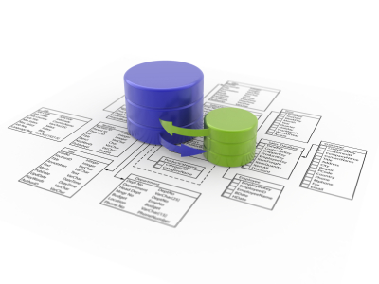
Quản lý dữ liệu bằng CSDL
Quản lý dữ liệu bằng CSDL giúp dữ liệu được lưu trữ một cách hiệu quả và có tổ chức, cho phép quản lý dữ liệu nhanh chóng và hiệu quả
Lợi ích của hệ thống quản lý bằng CSDL:
Tránh dư thừa, trùng lặp dữ liệu
Đảm bảo sự nhất quán trong CSDL
Các dữ liệu lưu trữ có thể được chia sẻ
Có thể thiết lập các chuẩn trên dữ liệu
Duy trì tính toàn vẹn dữ liệu
Đảm bảo bảo mật dữ liệu
CSDL

Slide 13
mô hình CSDL
Các CSDL có thể khác nhau về chức năng và mô hình dữ liệu (data model).
Mô hình dữ liệu sẽ quyết định cách thức lưu trữ và truy cập dữ liệu.
Tùy từng ngữ cảnh quan hệ giữa các thành phần dữ liệu trong CSDL, mô hình phức hợp được áp dụng để việc lưu trữ và truy xuất dữ liệu đạt hiệu quả cao nhất.

Slide 14
Các mô hình CSDL
Các mô hình:
Mô hình dữ liệu file phẳng (Flat file)
Mô hình dữ liệu mạng (Network model)
Mô hình dữ liệu phân cấp (Hierarchical model)
Mô hình dữ liệu quan hệ (Relational model)
Mô hình dữ liệu hướng đối tượng (Object-Oriented model)

Slide 15
Mô hình dữ liệu file phẳng
Mô hình này chỉ dùng cho các CSDL đơn giản
CSDL dạng file phẳng thường là file kiểu văn bản chứa dữ liệu dạng bảng
Ví dụ: một file phẳng dưới dạng bảng thể hiện thông tin về Khách hàng của công ty.
MÃ KH | HỌ TÊN | SỐ ĐT | EMAIL | GHI CHÚ
KH01 | Lê Minh Nghĩa | 0933445566 | nghialm@gmail.com | VIP
KH02 | Trần Thị Lan | 0909099099 | lantt@gmail.com

Slide 16
Mô hình dữ liệu phân cấp
Tổ chức theo hình cây, mỗi nút biểu diễn một thực thể dữ liệu.
Liên hệ dữ liệu thể hiện trên liên hệ giữa nút cha và nút con. Mỗi nút cha có thể có một hoặc nhiều nút con, nhưng mỗi nút con chỉ có thể có một nút cha.
Do đó mô hình phân cấp thể hiện các kiểu quan hệ:
1-1 hoặc
1-N

Slide 17
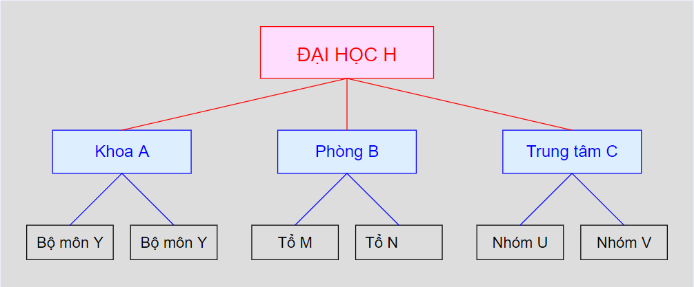
Mô hình dữ liệu phân cấp
Ví dụ: Mô hình dữ liệu phân cấp

Slide 18
Mô hình dữ liệu phân cấp
Ưu điểm:
Có cấu trúc đơn giản, dễ thiết kế và triển khai
Hạn chế:
Một nút con không thể có quá một nút cha -> Không biểu diễn được các quan hệ dữ liệu phức tạp
Cấu trúc này lại không mềm dẻo, khó điều chỉnh khi dữ liệu có sự thay đổi

Slide 19
Mô hình dữ liệu mạng
Cách tổ chức tương tự mô hình phân cấp
Tuy nhiên cấu trúc trong mô hình dữ liệu mạng mềm dẻo hơn, các đối tượng có khả năng liên kết phong phú hơn như liên kết vượt cấp, ngang cấp, giữa cấp trên và cấp dưới không còn ràng buộc chặt chẽ.
Mô hình dữ liệu mạng thể hiện các kiểu quan hệ:
1-1 hoặc
1-N
N-N

Slide 20
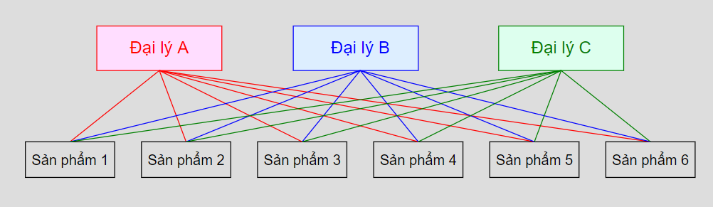
Mô hình dữ liệu mạng
Ví dụ: Mô hình dữ liệu mạng

Slide 21
Mô hình dữ liệu mạng
Ưu điểm:
Dễ biểu diễn mô hình
Diễn đạt được các liên hệ dữ liệu phức tạp
Nhược điểm:
Truy xuất chậm
Không thích hợp với các CSDL có quy mô lớn

Slide 22
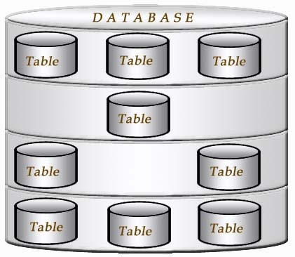
Mô hình csdl quan hệ
Dữ liệu trong CSDL (database) được lưu trữ vào các bảng (table)

Slide 23
Mô hình csdl quan hệ
Dữ liệu được biểu diễn dưới dạng bảng với các hàng và các cột:
CSDL là tập hợp các bảng (còn gọi là quan hệ). Mỗi bảng đại diện cho một thực thể.
Mỗi hàng là một bản ghi (record), còn được gọi là bộ (tuple)
Mỗi cột là một thuộc tính, còn được gọi là trường (field)
Dữ liệu trong hai bảng liên hệ với nhau thông qua các cột chung.

Slide 24
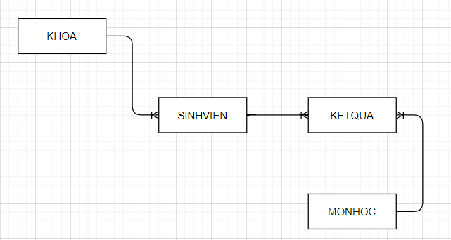
Ví dụ
Ví dụ: Mô hình dữ liệu quan hệ

Slide 25
Các khái niệm trong csdl
Relational database
Table – Bảng
Column – Cột
Row – Hàng (bản ghi)
Primary Key – Khoá chính
Unique Key – Khoá duy nhất
Foreign Key – Khóa ngoại
Index – Chỉ mục
Quan hệ một – một (1-1)
Quan hệ một – nhiều (1-N)
Quan hệ nhiều – nhiều (N-N)

Slide 26
CƠ SỞ DỮ LIỆU
Bài 1: TỔNG QUAN VỀ CƠ SỞ DỮ LIỆU
Phần 2

Slide 27
Hệ quản trị csdl và hệ quản trị csdl quan hệ

Slide 28
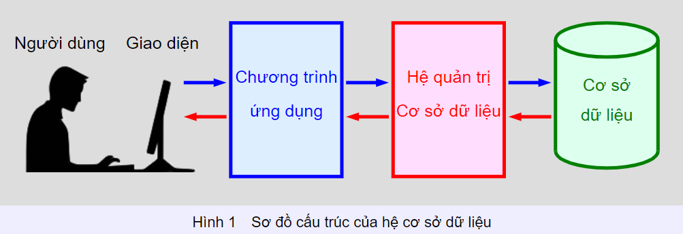
Hệ quản trị CSDL
Cấu trúc và hoạt động của hệ cơ sở dữ liệu
Notes:
Thông qua giao diện của chương trình ứng dụng, người dùng chuyển các yêu cầu cho cơ sở dữ liệu.
Chương trình ứng dụng xử lý các yêu cầu này, chuyển thành những lệnh theo ngôn ngữ mà hệ quản trị CSDL (HQTCSDL) hiểu được.
HQTCSDL kiểm tra các yêu cầu. Nếu không có vi phạm ràng buột nào thì HQTCSDL sẽ thâm nhập vào CSDL thực hiện các yêu cầu, thu nhận các kết quả và chuyển trả lại cho chương trình ứng dụng.
Chương trình ứng dụng sẽ lấy các kết quả ấy, xử lý tiếp và thể hiện trên giao diện hay các phương tiện khác.
Nếu HQTCSDL không thể thực hiện yêu cầu, nó sẽ chuyển một mã lỗi về chương trình ứng dụng. Chương trình ứng dụng sẽ xuất một thông báo tương ứng với mã lỗi ấy ra giao diện.

Slide 29
Hệ quản trị CSDL
Hệ quản trị CSDL (DataBase Management System – DBMS) là các phần mềm giúp tạo các CSDL và cung cấp cơ chế lưu trữ, truy cập theo các mô hình CSDL.
SQL Server, Microsoft Access, Oracle là các hệ quản trị CSDL điển hình cho mô hình quan hệ.
IMS của IBM là hệ quản trị CSDL cho mô hình phân cấp
IDMS là hệ quản trị CSDL cho mô hình mạng
Notes:
Người ta thường quy ước gọi hệ cơ sở dữ liệu (database system) là sự kết hợp của CSDL và HQTCSDL:
Hệ cơ sở dữ liệu=Cơ sở dữ liệu + Hệ quản trị cơ sở dữ liệu
Trong trường hợp cơ sở dữ liệu nhỏ, không có những yêu cầu quá phức tạp, người ta có thể kết hợp chương trình ứng dụng và HQTCSDL thành một cụm đơn nhất. MS Access là một ví dụ cho trường hợp này.
Khái niệm “người dùng” ở đây được sử dụng theo nghĩa rộng, là tất cả những ai có tương tác với cơ sở dữ liệu: những người cần tra cứu thông tin, những người làm công tác quản trị CSDL, những người bảo trì cơ sở dữ liệu này, ... “Người dùng” cũng có thể là những chương trình hay phần mềm có tương tác với CSDL.

Slide 30
Hệ quản trị CSDL
Những lợi ích DBMS mang lại:
Quản trị các CSDL
Cung cấp giao diện truy cập để che dấu các đặc tính phức tạp về mặt cấu trúc tổ chức dữ liệu vật lý
Hỗ trợ các ngôn ngữ giao tiếp.
Ngôn ngữ mô tả, định nghĩa dữ liệu – DDL
Ngôn ngữ thao tác dữ liệu – DML
Ngôn ngữ truy vấn dữ liệu có cấu trúc – SQL
Có cơ chế an toàn, bảo mật cao

Slide 31
Hệ quản trị CSDL quan hệ
Hệ quản trị CSDL quan hệ (Relational DataBase Management System = RDBMS)
RDMBS là một dạng DBMS được sử dụng phổ biến nhất, trong đó tất cả dữ liệu được tổ chức chặt chẽ dưới dạng các bảng dữ liệu.
Tất cả các thao tác trên CSDL đều diễn ra trên các bảng.

Slide 32
Người dùng liên quan đến RDBMS
Rất nhiều người dùng tham gia vào hệ thống RDBMS:
Người quản trị CSDL (DataBase Administrator)
Người thiết kế CSDL (DataBase Designer)
Người phân tích hệ thống (System Analyst)
Người lập trình ứng dụng (Application Programmer)
Người thiết kế và triển khai CSDL (DBMS Designer and Implementer)
Người dùng cuối (End User)

Slide 33
Tại sao lại tập trung vào CSDL quan hệ?
Dễ dàng định nghĩa, duy trì và thao tác dữ liệu lưu trữ
Dễ dàng trích xuất dữ liệu
Dữ liệu được chuẩn hóa và được bảo vệ tốt
Nhiều nhà cung cấp cung cấp phần mềm
Dễ dàng chuyển đổi giữa nhà cung cấp và nhà triển khai
RDBMS là các sản phẩm trưởng thành và ổn định

Slide 34
Cơ sở dữ liệu trong hệ thống client/server

Slide 35
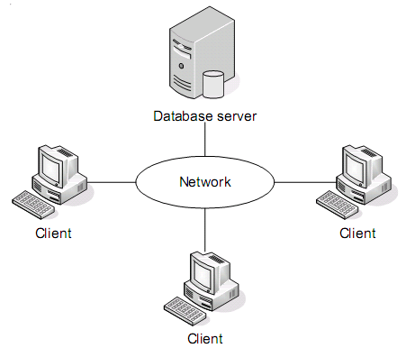
Hệ thông client/server
Các thành phần phần cứng của hệ thống client/server

Slide 36
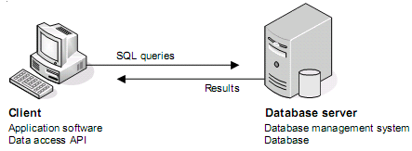
Hệ thông client/server
Các thành phần phần mềm của hệ thống client/server

Slide 37
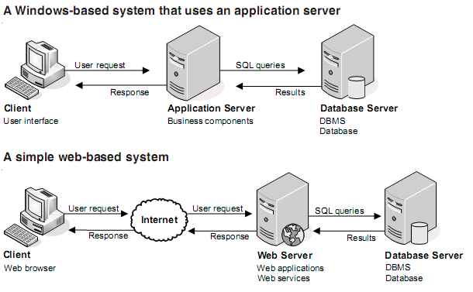
Các kiến trúc khác

Slide 38

Tổng kết
CSDL là tập hợp dữ liệu liên quan với nhau được lưu trữ có cấu trúc. Người dùng có thể dễ dàng cập nhật dữ liệu hoặc trích xuất thông tin từ CSDL.
Ban đầu dữ liệu lưu trữ rời rạc dưới dạng các file, gọi là mô hình dữ liệu file phẳng.
Sau đó, các mô hình dữ liệu khác được thiết kế cho phép mô tả cách thức lưu trữ dữ liệu và cách thức để truy nhập dữ liệu dễ dàng

Slide 39
Tổng kết
Hệ quản trị CSDL (DBMS) là tập hợp các chương trình cho phép người dùng lưu trữ, cập nhật và trích xuất thông tin từ CSDL.
Hệ quản trị CSDL quan hệ (RDBMS) là tập hợp các chương trình cho phép tạo và thao tác với CSDL quan hệ.
Có nhiều đối tượng người dùng RDBMS như: quản trị CSDL, thiết kế CSDL, phân tích và thiết kế ứng dụng, cài đặt CSDL, người dùng cuối.

Slide 40


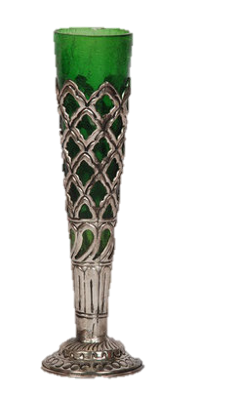
Cảm ơn

